Slide 1
КУБА:
ПУТЬ К ОБНОВЛЕНИЮ ЭКОНОМИЧЕСКОЙ МОДЕЛИ СТРАНЫ

Slide 2
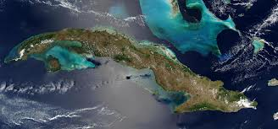
КУБА
Площадь: 109 884,01 км²
Население: 11 163 934 чел. (согласно переписи 2012 г.)
Продолжительность жизни: средняя – 78 лет; мужчины – 76 лет, женщины – 80 лет
Младенческая смертность: 4.2 на 1000 родившихся
В стране проблемы безграмотности нет
Доля населения с высшим образованием: 11.1%
Квалифицированная рабочая сила: 18%

Slide 3
1 ЯНВАРЯ 1959 ГОДА: ПОБЕДА РЕВОЛЮЦИИ
ДОСТИЖЕНИЕ ИСТИННОЙ НАЦИОНАЛЬНЫЙ НЕЗАВИСИМОСТИ
НАЧАЛО ГЛУБОКИХ ИЗМЕНЕНИЙ В СОЦИАЛЬНОЙ, ЭКОНОМИЧЕСКОЙ И ПОЛИТИЧЕСКОЙ СФЕРАХ
ОПРЕДЕЛЯЕТСЯ СОЦИАЛИСТИЧЕСКИЙ ХАРАКТЕР РЕВОЛЮЦИИ
1962 ГОД: США ОФИЦИАЛЬНО ОБЪЯВИЛИ ОБ ЭКОНОМИЧЕСКОЙ, ФИНАНСОВОЙ И ТОРГОВОЙ БЛОКАДЕ КУБЫ
САМАЯ ДОЛГАЯ И ЖЕСТОКАЯ БЛОКАДА В ИСТОРИИ ПРОДОЛЖАЕТСЯ И ПО СЕЙ ДЕНЬ
ПОДСЧИТАННЫЙ УЩЕРБ СОСТАВЛЯЕТ БОЛЕЕ 121 МИЛЛИАРДА ДОЛЛАРОВ США
ГЛАВНОЕ ПРЕПЯТСТВИЕ РАЗВИТИЮ СТРАНЫ

Slide 4
90-Е ГГ. ХХ ВЕКА
РАСПАД СССР И ИСЧЕЗНОВЕНИЕ СОЦИАЛИСТИЧЕСКОГО ЛАГЕРЯ
ГЛУБОКИЙ ЭКОНОМИЧЕСКИЙ КРИЗИС
ПОТЕРЯ 85 % РЫНКОВ
ВВП УПАЛ НА 40%
ТАК НАЗЫВАЕМАЯ СИТУАЦИЯ ДВОЙНОЙ БЛОКАДЫ
СИЛЬНОЕ СНИЖЕНИЕ УРОВНЯ ЖИЗНИ

Slide 5
ОСОБЫЙ ПЕРИОД В МИРНОЕ ВРЕМЯ
УСИЛЕНИЕ ПОЛИТИКИ БЛОКАДЫ КУБЫ И ЕЕ ЭКСТРАТЕРРИТОРИАЛЬНЫЙ ХАРАКТЕР
СОПРОТИВЛЕНИЕ И СОХРАНЕНИЕ ОСНОВНЫХ СОЦИАЛЬНЫХ ДОСТИЖЕНИЙ
УТВЕРЖДЕНИЕ ЗАКОНОВ ТОРРИЧЕЛЛИ И ХЕЛМСА-БЕРТОНА
ЕВРОСОЮЗ ЗАНИМАЕТ «ОБЩУЮ ПОЗИЦИЮ» В ОТНОШЕНИИ КУБЫ
ПОЛИТИКА ВНУТРЕННЕЙ ДЕСТАБИЛИЗАЦИИ

Slide 6
ПЕРВОЕ ДЕСЯТИЛЕТИЕ ХХI ВЕКА
НЕОБХОДИМОСТЬ ПРИСТУПИТЬ К ВЫПОЛНЕНИЮ ПРОГРАММЫ УСТОЙЧИВОГО РАЗВИТИЯ
ПРОДОЛЖАЮТ ПРИМЕНЯТЬСЯ МЕРЫ ПЕРЕХОДНОГО ХАРАКТЕРА (КРАТКОСРОЧНЫЕ)
МЕДЛЕННОЕ И НЕСТАБИЛЬНОЕ ВОССТАНОВЛЕНИЕ ЭКОНОМИКИ
НЕГАТИВНОЕ ВЛИЯНИЕ МИРОВОГО ЭКОНОМИЧЕСКОГО КРИЗИСА
ПОСЛЕДСТВИЯ БЛОКАДЫ И ИСЧЕЗНОВЕНИЯ СОЦИАЛИСТИЧЕСКОЙ СИСТЕМЫ

Slide 7
2012 год
ВСЕОБЩЕЕ ОБСУЖДЕНИЕ ЭКОНОМИЧЕСКИХ И СОЦИАЛЬНЫХ НАПРАВЛЕНИЙ КУБИНСКОЙ РЕВОЛЮЦИИ
VI СЪЕЗД КОММУНИСТИЧЕСКОЙ ПАРТИИ КУБЫ
НАЧАЛО ПРОЦЕССА ОБНОВЛЕНИЯ ЭКОНОМИЧЕСКОЙ И СОЦИАЛЬНОЙ МОДЕЛИ КУБЫ
ПРЕДЛОЖЕНО БОЛЕЕ 600 ТЫСЯЧ ИЗМЕНЕНИЙ
ИЗМЕНЕНЫ 68% ИЗНАЧАЛЬНОГО ПРОЕКТА
ДОСТИГНУТ НАЦИОНАЛЬНЫЙ КОНСЕНСУС
КОНГРЕСС КУБИНСКОЙ КОММУНИСТИЧЕСКОЙ ПАРТИИ УТВЕРДИЛ 311 НАПРАВЛЕНИЙ

Slide 8
ОСНОВНЫЕ ЦЕЛИ
ПОСТРОИТЬ ПРОЦВЕТАЮЩУЮ И УСТОЙЧИВУЮ МОДЕЛЬ СОЦИАЛИЗМА
ПЛАНОМЕРНЫЕ И ПОСЛЕДОВАТЕЛЬНЫЕ ИЗМЕНЕНИЯ
ВНЕСТИ ОСНОВАТЕЛЬНЫЕ ИЗМЕНЕНИЯ В ЭКОНОМИЧЕСКУЮ СТРУКТУРУ И ПРОЦЕСС УПРАВЛЕНИЯ ЭКОНОМИКОЙ

Slide 9
НЕКОТОРЫЕ БАЗОВЫЕ КОНЦЕПЦИИ
СОЦИАЛИСТИЧЕСКОЕ ПЛАНИРОВАНИЕ ЭКОНОМИКИ ПРЕВАЛИРУЕТ НАД СВОБОДНЫМ РЫНКОМ;
НЕ БУДУТ ПРИМЕНЯТЬСЯ НИ «ШОКОВАЯ ТЕРАПИЯ», НИ НЕОЛИБЕРАЛЬНЫЕ РЕФОРМЫ;
УКРЕПЛЕНИЕ ПОЛИТИКИ СОЦИАЛЬНОЙ СПРАВЕДЛИВОСТИ И ЗАЩИТА ДОСТИЖЕНИЙ РЕВОЛЮЦИИ;
ВОЗМОЖНОСТЬ СОЗДАНИЯ АЛЬТЕРНАТИВНЫХ ФОРМ СОБСТВЕННОСТИ, УПРАВЛЕНИЯ И ПРОИЗВОДСТВА;
НЕДОПУЩЕНИЕ КОНЦЕНТРАЦИИ БОГАТСТВ;
ДЕЦЕНТРАЛИЗАЦИЯ ГОСУДАРСТВЕННОГО УПРАВЛЕНИЯ;
РЕОРГАНИЗАЦИЯ УЧРЕДИТЕЛЬНОЙ И ЮРИДИЧЕСКОЙ СИСТЕМ.

Slide 10
ОСНОВНЫЕ ПРИНЯТЫЕ МЕРЫ
СОЗДАНИЕ ЧАСТНОГО БИЗНЕСА И КООПЕРАТИВОВ;
УМЕНЬШЕНИЕ ЧИСЛА МИНИСТЕРСТВ, В ТОМ ЧИСЛЕ ПУТЕМ ИХ СЛИЯНИЯ;
РАЗГРАНИЧЕНИЕ ФУНКЦИЙ ГОСУДАРСТВА И ПРЕДПРИНИМАТЕЛЕЙ;
ПЕРЕДАЧА В ПОЛЬЗОВАНИЕ ПУСТУЮЩИХ ЗЕМЕЛЬ;
ПРИНЯТИЕ НОВОГО ТРУДОВОГО КОДЕКСА;
ПРИНЯТИЕ НОВОЙ НАЛОГОВОЙ СИСТЕМЫ;
ИЗМЕНЕНИЕ БАНКОВСКОЙ СИСТЕМЫ;
ИЗМЕНЕНИЕ СИСТЕМЫ ОПЛАТЫ ТРУДА;
ОТКАЗ ОТ УСТАРЕВШИХ ЗАПРЕТОВ;
ОДОБРЕНИЕ НОВОГО ЗАКОНА ОБ ИНОСТРАННЫХ ИНВЕСТИЦИЯХ.

Slide 11
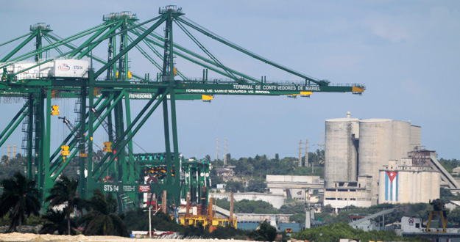
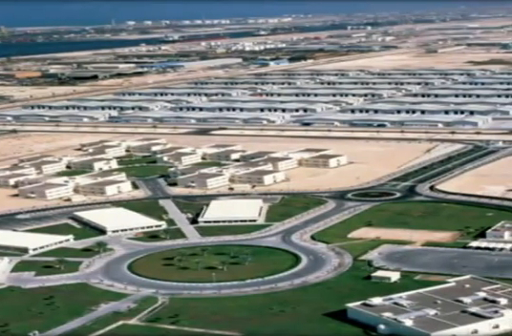
ЧТО ТАКОЕ ОСОБАЯ ЭКОНОМИЧЕСКАЯ ЗОНА (ОЭЗ)?
Ла-бока
Порт Мариэль

Slide 12
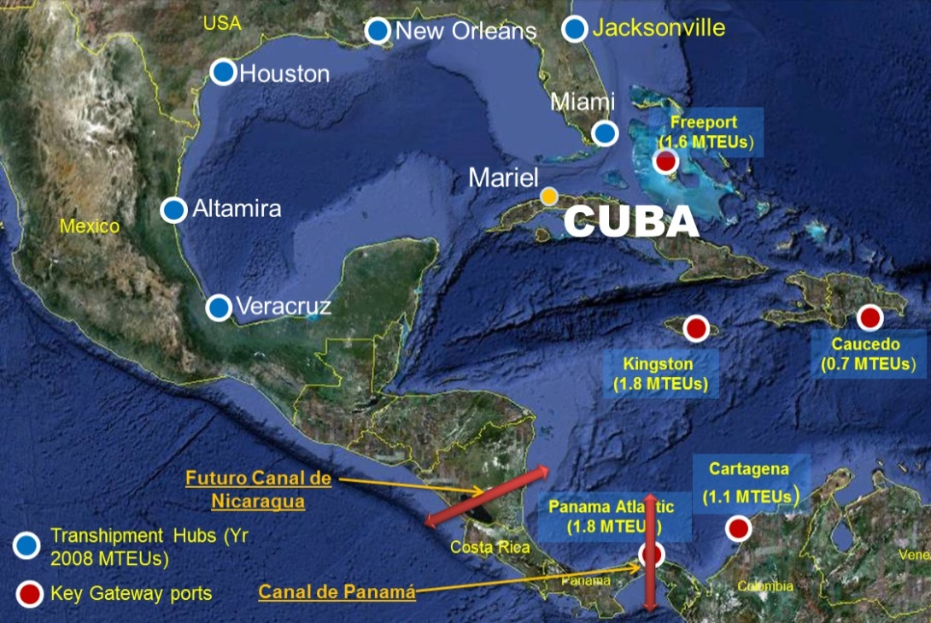
ПРЕИМУЩЕСТВА ОЭЗ СТРАТЕГИЧЕСКОЕ РАСПОЛОЖЕНИЕ
НАХОДИТСЯ НА ПЕРЕСЕЧЕНИИ КАК ВОДНЫХ, ТАК И ВОЗДУШНЫХ ТОРГОВЫХ ПУТЕЙ КАРИБСКОГО БАССЕЙНА И ОБЕИХ АМЕРИК, ГДЕ РАСПОЛОЖЕНО 37 ВАЖНЕЙШИХ ПОРТОВ 17 СТРАН РЕГИОНА.

Slide 13
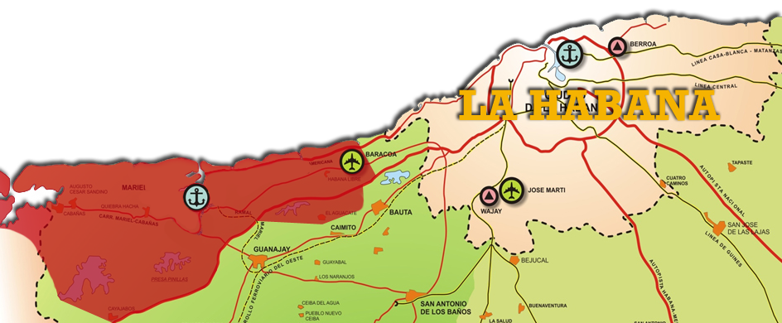
РАСПОЛОЖЕНИЕ ЗОНЫ ОСОБОГО ЭКОНОМИЧЕСКОГО РАЗВИТИЯ
“Особая зона экономического развития Мариэль” занимает площадь 465.4 км² и находится недалеко от западной части Гаваны.
ГАВАНА
45 Km

Slide 14
ПРЕИМУЩЕСТВА ОЭЗ СПЕЦИАЛЬНЫЙ НАЛОГОВОЙ РЕЖИМ С НАЛОГОВЫМИ ЛЬГОТАМИ
 | РЕЖИМ ЗОНЫ ОСОБОГО ЭКОНОМИЧЕСКОГО РАЗВИТИЯ
Налоги
На использование рабочей силы | Не облагается
Налог на прибыль | 0% в течение периода восстановления (до 8 лет). Впоследствии – 12%
Таможенная пошлина на оборудование, предназначенное для реализации инвестиционных проектов | Не облагается
На товары и услуги | 0% в течение первого года работы, впоследствии – 1%
Налог на местное развитие | Не облагается

Slide 15
ЦЕЛЬ – СПОСОБСТВОВАТЬ РАЗВИТИЮ СТРАНЫ ПОСРЕДСТВОМ:
ПОЛУЧЕНИЯ ФИНАНСИРОВАНИЯ, РАЗВИТИЯ РЫНКА, ТЕХНОЛОГИЙ;
УВЕЛИЧЕНИЯ ЭКСПОРТА;
СОЗДАНИЯ НОВЫХ РАБОЧИХ МЕСТ;
ПЕРЕДАЧИ ТЕХНОЛОГИЙ И СОЗДАНИЯ ЛОГИСТИЧЕСКИХ СИСТЕМ;
СОЗДАНИЯ НАЦИОНАЛЬНЫХ И ИНОСТРАННЫХ ПРЕДПРИЯТИЙ;
ФОКУСИРОВАНИЯ НА ТАКИХ СТРАТЕГИЧЕСКИ ВАЖНЫХ СЕКТОРАХ, КАК БИОТЕХНОЛОГИИ, ВОЗОБНОВЛЯЕМЫЕ ИСТОЧНИКИ ЭНЕРГИИ, СЕЛЬСКОЕ ХОЗЯЙСТВО, ТУРИЗМ, УПАКОВОЧНАЯ ПРОМЫШЛЕННОСТЬ, ИНФОРМАЦИОННЫЕ ТЕХНОЛОГИИ И КОММУНИКАЦИИ, СЕКТОР НЕДВИЖИМОСТИ.

Slide 16
ПРЕИМУЩЕСТА ИНВЕСТИРОВАНИЯ
ВЫГОДНОЕ ГЕОГРАФИЧЕСКОЕ ПОЛОЖЕНИЕ;
НАУЧНОЕ РАЗВИТИЕ;
ВЫСОКИЙ УРОВЕНЬ РАБОЧЕЙ СИЛЫ;
РАЗВИВАЮЩАЯСЯ ИНФРАСТРУКТУРА;
СТАБИЛЬНОСТЬ И БЕЗОПАСНОСТЬ СТРАНЫ;
ШИРОКИЙ БИЗНЕС-ПОРТФЕЛЬ (326 ПРОЕКТОВ В 12 СЕКТОРАХ ОБЩЕЙ СТОИМОСТЬЮ 8 МИЛЛИАРДОВ ДОЛЛАРОВ США).

Slide 17
2015-2016 гг.
УДАЛОСЬ ОСТАНОВИТЬ ТЕНДЕНЦИЮ К СОКРАЩЕНИЮ ВВП
ПРОВЕДЕНИЕ В 2016 ГОДУ VII СЪЕЗДА КОММУНИСТИЧЕСКОЙ ПАРТИИ КУБЫ
ПЕРЕХОД К ЭТАПУ БОЛЕЕ ГЛУБИННЫХ И КОМПЛЕКСНЫХ ИЗМЕНЕНИЙ
ОДОБРЕНИЕ ПРОЕКТА КОНЦЕПЦИИ СОЦИАЛЬНО-ЭКОНОМИЧЕСКОЙ МОДЕЛИ РАЗВИТИЯ КУБЫ
ОДОБРЕНИЕ ОСНОВНЫХ ПОЛОЖЕНИЙ ДОЛГОСРОЧНОЙ ПРОГРАММЫ ЭКОНОМИЧЕСКОГО РАЗВИТИЯ СТРАНЫ (ДО 2030 г.)

Slide 18
ВНУТРЕННИЕ ВЫЗОВЫ
БОЛЕЕ ЗНАЧИТЕЛЬНЫЕ ИЗМЕНЕНИЯ В СФЕРЕ ПРЕДПРИНИМАТЕЛЬСТВА
НЕОБХОДИМОСТЬ СОКРАЩЕНИЯ ИМПОРТА И УВЕЛИЧЕНИЯ ЭКСПОРТА
НЕОБХОДИМОСТЬ УВЕЛИЧЕНИЯ ЗАРАБОТНОЙ ПЛАТЫ И ПРОИЗВОДИТЕЛЬНОСТИ ТРУДА
ЭКОНОМИЯ РЕСУРСОВ, ИННОВАЦИОННОЕ РАЗВИТИЕ И МОДЕРНИЗАЦИЯ
ПРИВЛЕЧЕНИЕ ИНОСТРАННЫХ ИНВЕСТИЦИЙ В БОЛЬШЕМ ОБЪЕМЕ
ДЕМОГРАФИЧЕСКАЯ ПРОБЛЕМА
ДИВЕРСИФИКАЦИЯ ВНЕШНЕЙ ТОРГОВЛИ
УНИФИКАЦИЯ ВАЛЮТЫ
ДИВЕРСИФИКАЦИЯ ИСТОЧНИКОВ ПОЛУЧЕНИЯ ЭНЕРГИИ
ВЫСОКИЙ УРОВЕНЬ ДЕКАПИТАЛИЗАЦИИ ПРОМЫШЛЕННОСТИ

Slide 19
ВНЕШНИЕ ВЫЗОВЫ
СОХРАНЯЕТСЯ БЛОКАДА В ОТНОШЕНИИ КУБЫ
ПОСЛЕДСТВИЯ СТРУКТУРНОГО КРИЗИСА МИРОВОЙ ЭКОНОМИЧЕСКОЙ СИСТЕМЫ
ПОСЛЕДСТВИЯ ИЗМЕНЕНИЯ КЛИМАТА
КОНСОЛИДАЦИЯ ДОСТИЖЕНИЙ РЕГИОНАЛЬНОЙ ИНТЕГРАЦИИ. СЕЛАК, АЛБА, ПЕТРОКАРИБЕ
ПРОЦЕСС НОРМАЛИЗАЦИИ ОТНОШЕНИЙ С США

Slide 20
НЕРУШИМЫЕ ПРИНЦИПЫ
ИЗМЕНЯТЬ ТО, ЧТО ДОЛЖНО БЫТЬ ИЗМЕНЕНО, - ЭТО СУВЕРЕННОЕ ДЕЛО И КАСАЕТСЯ ИСКЛЮЧИТЕЛЬНО ЛИШЬ САМИХ КУБИНЦЕВ.
НЕЗАВИСИМОСТЬ, СУВЕРЕНИТЕТ, ЕДИНСТВО И СОЦИАЛЬНАЯ СПРАВЕДЛИВОСТЬ СТРАНЫ ОБСУЖДЕНИЮ НЕ ПОДЛЕЖАТ.

Slide 21
БЛАГОДАРИМ ЗА ВНИМАНИЕ!

